Slide 1
מגלקסיה אחרת – מצגת השראה
בעקבות ילדת כוכבים
מגמת ספרות 2022 תור הזהב התשפ"ב

Slide 2
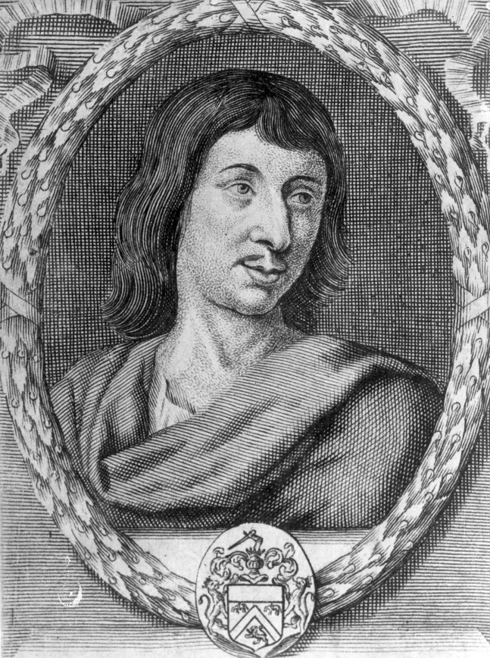
סירנו דה ברז'רק
"יש רק שתי בעיות לפתור כאשר הולכים לירח: ראשית, איך להגיע; ושנית, איך לחזור. המפתח הוא לא לעזוב לפני שתפתור את שתי הבעיות." (ניל ארמסטרונג)

Slide 3
האסטרונום הנודע יוהנוס קפלר העלה את רעיון הטיסה לירח בחיבורו "סומניום" ("החלום") בשנת 1608. הרעיון היה כה מוזר בזמנו שקפלר בחר בשדים שיעבירו את הגיבור לירח. אך בשנת 1657 הסופר הצרפתי סיראנו דה ברז'ראק החליט שמכונה תטיס את גיבור הסיפור "העולמות האחרים: המדינות והאימפריות של הירח" אל הירח בעזרת זיקוקי דינור. זה מזכיר מאוד רקטה בעלת מנוע בערה פנימית, כמו הטילים המשמשים היום לטיסות לחלל. דה ברז'ראק הקדים את דורו ב־300 שנה!

Slide 4
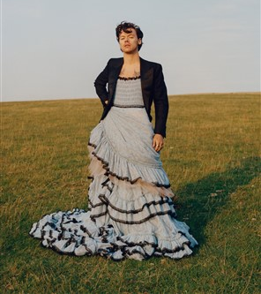
הארי סטיילס
"תהיה עצמך לאנשים תמיד יהיה מה להגיד אז שלפחות יגידו על מה שאתה באמת ולא על משהו שאתה לא"
דניאל וליהי זכריה

Slide 5
הארי סטיילס הוא זמר, שחקן, ויוצר בן 27. הוא אישיות בעלת השפעה רבה על בני נוער ועל צעירים רבים, וידוע בהיותו פורץ מוסכמות חברתיות. עקב הצלחתו הרבה בתחום המוזיקה והמעריצים הרבים שצבר במהלך השנים, הארי לעתים קרובות משתמש בפלטפורמה הגדולה שיש לרשותו כדי להשפיע על אנשים, ולאפשר להם להיות מי שהם, בלי חשש משיפוט ומדעות קדומות, בכך שהוא בעצמו עושה את זה- לרוב זה מתבטא בבחירות הלבוש שלו, שלפניו היו נחשבות "לא גבריות", בשיער הארוך שגידל ואף במוזיקה שלו. רבים משיריו של הארי עוסקים בקבלה ואהבה

Slide 6
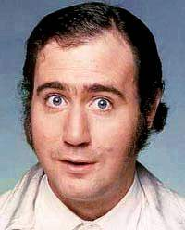
אנדי קאופמן
"כדי לגרום לאנשים לבכות, עליך לבכות; כדי לגרום להם לצחוק עליך להעמיד פנים רציניות." ג'קומו קזנובה
עמרי פלטנר

Slide 7
"אני לא קומיקאי, בחיים לא סיפרתי בדיחה" אמר קאופמן פעם בראיון. "ההבטחה של כל קומיקאי או סטנדפיסט היא לעלות על הבמה ולהצחיק אותכם אתו. אני רק מבטיח שאנסה לבדר אותכם כמה שאני יכול." קאופמן התחיל להופיע ב-1971 במועדוני סטנד אפ מקומיים על החוף המזרחי. המופע שלו היה בנוי מרצף בדיחות לא מצחיקות, חיקויים של סלבריטאים בינם אלויס פרסלי ומספר דמויות שקאופמן המציא. המטרה של קאופמן אף פעם לא הייתה להצחיק את הקהל אלא לבדר אותו.

Slide 8
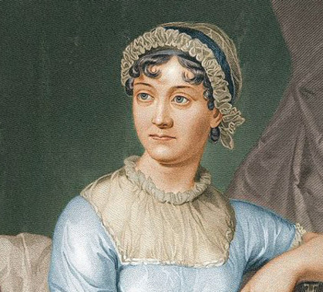
ג'יין אוסטן
"כאשר נערה צעירה מיועדת להיות גיבורה, דבר לא יעצור בעדה."
שירי קשטן

Slide 9
הייתה סופרת פורצת דרך ש"מחקה את הגבולות הדתיים והמעמדיים של זמנה...
לא היססה לפתוח פה גדול על הכנסייה וגם על משפחת המלוכה... הקשיבה רק לעצמה
ופעלה לפי עקרונותיה בלי לחשוש ממה שהחברה תחשוב או תגיד עליה.
במפגש בין ג'יין לחברה בת זמנה, ג'יין שילמה על כך מחיר אישי של ביקורת ודחייה חברתית.
החברה לא הבינה את ייחודה ולא העריכה אותה.
ג'יין הקדימה את זמנה, היא לא זכתה להערכה ראויה על יצירתה במהלך חייה,
רק לאחר מותה הכירה החברה בגדולתה.
ג'יין בחרה להתמקד בכתיבתה במהלך חייה ולא זכתה בזוגיות ובמשפחה.

Slide 10
אורין גולי
"אני לא מתחברת להגדרות"
הילי, אליסה, דר

Slide 11
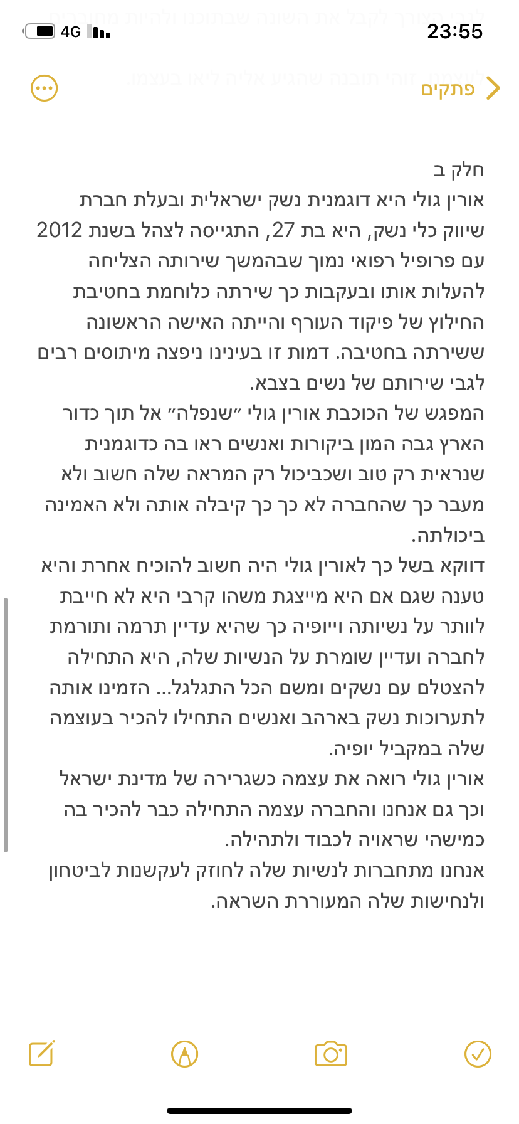

Slide 12
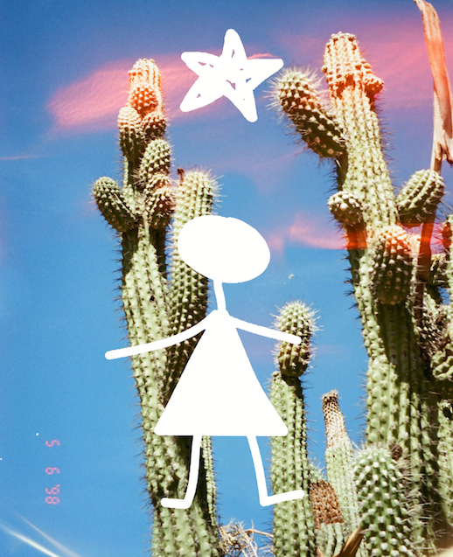
מיוצרי
המגמה

Slide 13
פשוט ילדה/ לי מירון
בצד ימין ניתן לראות צבעים עליזים אך בנוסף ניתן לראות
עין דומעת. יש בציור דמעות אפורות עם צורה רגילה אך בנוסף יש גם דמעה שמתחילה בצבע ובצורת כוכב.
צד ימין מסמל את ילדת הכוכבים כפי שהיא עם כל ההתנהגות ה"משוגעת" שלה וצד שמאל אפור וריק מתוכן מסמל את סוזן קראוואי.
הצד השמאלי בסיפור מסמל את הנקודה בסיפור שילדת הכוכבים הופכת להיות "נורמלית" ומתחילה להתנהג כמו כולם להתלבש כמו כולם ולדבר כמו כולם. הצד הזה הוא אפור מכיוון שצבע זה הוא "משעמם" וככה ילדת הכוכבים נהייתה כשהיא הפכה להיות סוזן.
בנוסף הצד האפור לא מראה שום תגובה ושום דמעה או חיוך מכיוון שאני הסתכלתי על סוזן קראוואי כאדם לא מעניין ומן השורה.

Slide 14
רגש כוכבים/ נריה בן צבי גאלי
כל אדם מרגיש רגש נדיב,
רצון לתת, רצון לעשות, רצון לעזור,
הרצון הזה עשוי מאבק כוכבים.
רגש הכוכבים מגיח לפעמים בלי סיבה,
משום מקום, ללא אזהרה.
זה לא משנה אם זה מעשה גדול או קטן,
מעשה טוב ממלא את הלב.
לפעמים רגשות כוכבים מרגישות מעייפות ומציקות,
אך בסוף תבין שעולם מלא כוכבים הוא עולם של שמחות.
עליך להחזיק את הכוכב שבך,
זהו החומר שממנו שמחה עשויה.

Slide 15
ילדת כוכבים/ יעל קרסיק
זוהי ילדת כוכבים כפי שדמנייתי אותה.
בציור רואים ילדה שמחה, מחייכת, וחולמת. היא לובשת שמלה לבנה ארוכה ומתחתיה חולצה צבעונית ובולטת כמו האישיות שלה. יש לה את קינמון העכברוש שיושב על כתפה כמו תמיד.
יש לה זר פרחים על הראש כי היא אוהבת טבע. שיערה קלוע בצמות כפי שאוהבת למרות ששאר הבנות לא מסדרות את שיערן ככה בגיל הזה כבר
. היא חיובית ובטוחה בעצמה.

